Slide 1


SMARTFOOD
BETTER THAN FAST FOOD

Slide 2

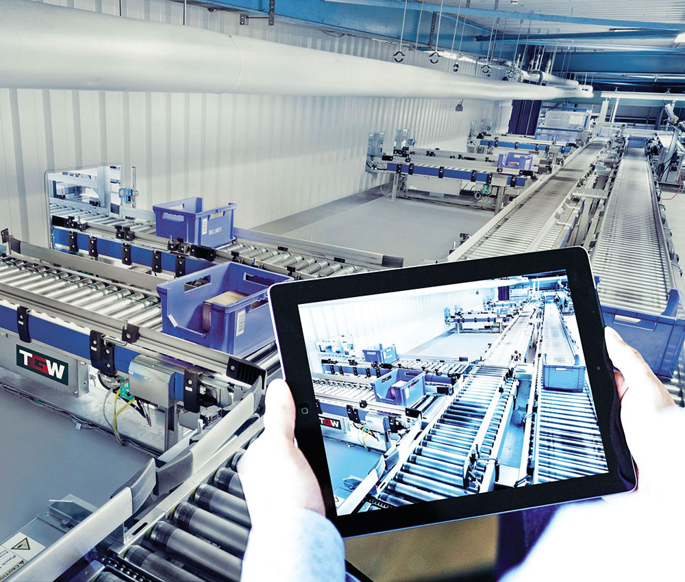
Storia/fondatori dell’impresa e settore di attività
L’idea imprenditoriale nasce dall’osservazione dello stile di vita che conduciamo ai tempi d’oggi. Quante volte abbiamo rinunciato ad un pasto perché troppo presi dal lavoro? Quante volte abbiamo perso l’aereo per uno spuntino prima di partire? Poche volte probabilmente, ma a quanti spuntini abbiamo rinunciato per non perdere l’aereo?
L’impresa è situata in provincia di Torino, nell’aperta campagna, ha una singola sede con 15 dipendenti e collaboratori da tutta Italia specializzati nel moderno settore della ricerca alimentare.
SmartFood offre un salto in un futuro più pratico, dinamico e alla portata di tutti. I beni offerti sul mercato sono il frutto di una combinazione tra il settore secondario e quello terziario. Smartfood presenta Smartgum, il suo attuale prodotto di punta.

Slide 3


Punti di forza interni
Il nostro marchio si occupa principalmente, come da nome, di SMARTFOOD, il nostro prodotto smart è un alimento che aiuta ad ottimizzare il tempo quando ci si trova in situazioni dove tempo ce n’è poco.
Siamo i primi sul mercato a portare un idea così importante, ma nello stesso tempo non deve essere frainteso il nostro messaggio. Il nostro prodotto è unico, come è unico il suo utilizzo: non bisogna utilizzarlo in sostituzione di tutti pasti ma solo quando l’unica alternativa è non mangiare.
ARTICOLARI?

Slide 4

Il nostro prodotto è una semplice gomma da masticare contenente il fabbisogno calorico di un pasto di cui necessita il nostro corpo. Il processo produttivo inizia dai cibi quotidiani e finisce sotto forma di gomma da masticare. Siamo i primi sul mercato a proporre questo prodotto e il messaggio che vogliamo diffondere è unico e non dev’essere frainteso: SmartGum dev’essere usato solo quando l’alternativa ad un pasto è non poter mangiare!
Le tecnologie che usiamo: tecnologie alimentari e chimica degli alimenti.
In futuro vediamo il nostro progetto orientato in molti altri campi ad esempio in paesi dove la carenza del cibo è quotidiana e dov’è magari difficile trasportarne a grandi quantità, una soluzione pratica a questo punto potrebbe essere proprio SmartGum. Oppure il nostro prodotto un giorno magari potrà andare nello spazio!
sSMARTGUM

Slide 5
rischio | prevenzione | assicurazione | altre opzioni
Incendio e calamità | controlli di manutenzione sia alla struttura che ai macchinari | Incendio calamità
Infortuni sul lavoro | Controllo sulla sicurezza, corsi sulla sicurezza sul lavoro e dotazione di tutto il materiale necessario alla stessa | infortuni
Cyber risk | Dispositivi di archiviazione sicuri e personale specializzato
Danni a terzi | Attenzione e accuratezza sul lavoro e chiarezza sull’utilizzo del nostro prodotto | Rc verso terzi

Slide 6
Cambiamento nei gusti dei consumatori | Attenzione alla ricerca e allo studio dei gusti dei consumatori e dell’andamento del mercato |  | Assunzione di specialisti che giornalmente si occupano di questa mansione
Furto in magazzino o negozio o durante il trasporto | Telecamere e GPS anche durante la fase di trasporto | furto
Perdita quote di mercato a vantaggio della concorrenza | Ricerca e analisi sull’operato della concorrenza |  | Accantonamento di fondi
Blackout e interruzioni nella produzione | Controlli di sistema e protocolli di comportamento per i lavoratori |  | Polizza Investimento risparmio come forma di accumulo di fondi

Slide 7

CASO STUDIO
Un caso potrebbe essere lo scorretto utilizzo di SmartGum.
Un qualsiasi soggetto, pur disponendo di tutte le condizioni per poter svolgere un pasto normale, lo sostituisce con il nostro prodotto magari anche per un tempo prolungato (un sovradosaggio porta a squilibri nell’apporto dei nutrienti al corpo).

Slide 8

CASO STUDIO
DANNO DIRETTO:
La perdita economica immediatamente imputabile all’evento dannoso realizzatosi.
L’azienda dovrà rimborsare le cure mediche causate dal danno per l’intossicazione e lo scorretto utilizzo del prodotto. Dovrà risarcire per i danni causati alla persona.
DANNO INDIRETTO:
La perdita di lunga durata nel tempo dovuto ad un eventuale passaparola negativo, al danno della reputazione.
Passerebbe l’idea sbagliata di un prodotto dannoso per la nostra salute, i consumatori potrebbero non vederne più l’utilità e diffidare di un prodotto così innovativo pensando che non sia stato studiato sufficientemente.

Slide 9

CASO STUDIO
Protezione assicurativa:
Per evitare questo tipo di danni era stata stipulata l’assicurazione RC vs terzi.
MPO?
Utilità delle misure di prevenzione:
Attenzione e accuratezza sul lavoro; rendere chiare e immediate le condizioni e i limiti di utilizzo del prodotto.

Slide 10

CASO STUDIO
La prevenzione e l’assicurazione sono condizioni molto utili per contenere il danno insorto, senza questi non si sarebbero potute coprire le spese causate dall’imprevisto. Non si fa mai abbastanza, soprattutto in imprese che offrono un prodotto nuovo: specificare accuratamente il target, l’utilizzo, le precauzioni e le avvertenze da conoscere e rispettare prima di acquistare e consumare il prodotto.
Una volta che il danno è avvenuto, per poter ristabilire la fiducia tra i consumatori, la strategia di marketing è quella di impiegare tutte le risorse rimanenti per provare e per dimostrare che il nostro prodotto è sicuro.

Slide 11

CONCLUSIONI
Questa impresa è soggetta a molti rischi. Si pensi ad esempio al rischio che qualcuno potrebbe rubare l’idea, copiarla, sabotarla e far passare un messaggio che non è il nostro.
La mancanza di conoscenze su un prodotto come questo potrebbe avere lati positivi come attirare consumatori veramente interessati allo sviluppo e alla ricerca dell’innovazione, ma nello stesso tempo rende difficile farlo apprezzare su vasta scala.
Inizialmente sarà difficile ottenere un utile in grado di coprire tutti i costi sostenuti e tutti quelli necessari per le assicurazioni essenziali, ma con una presentazione e un messaggio chiaro si potrebbe eliminare ogni dubbio.
I rischi quando si decide di costituire un’impresa sono molteplici, per questo le assicurazioni evitano di far trovare impreparati di fronte ad un imprevisto, evitando spesso il fallimento imprenditoriale.

